Slide 1

112學年度
大學多元入學方案
導師說明會
111.10.11

Slide 2

大綱
112大學升學資訊
升學趨勢與相關提醒
升學管道介紹

Slide 3

112大學升學資訊

Slide 4
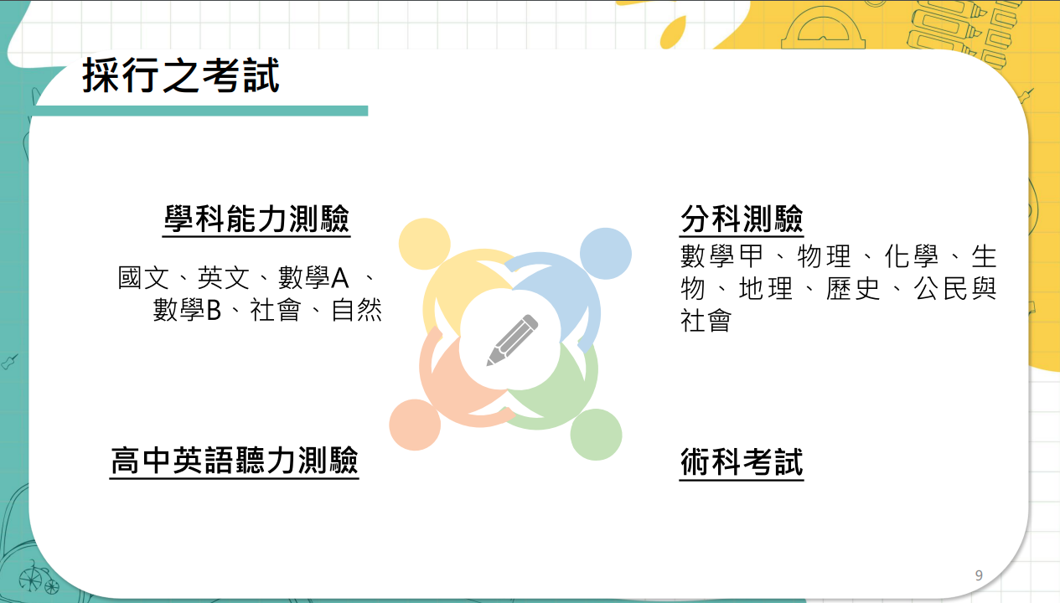
四大升學考試

Slide 5
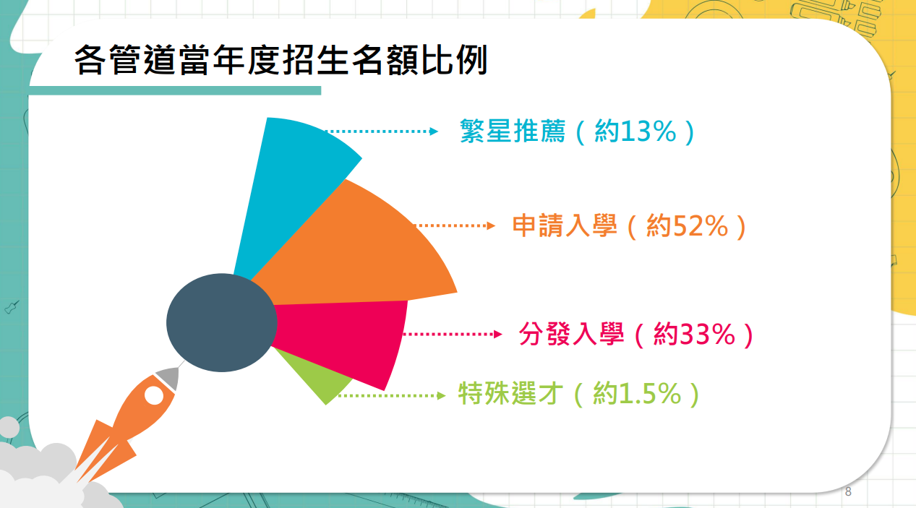
四大升學管道

Slide 6
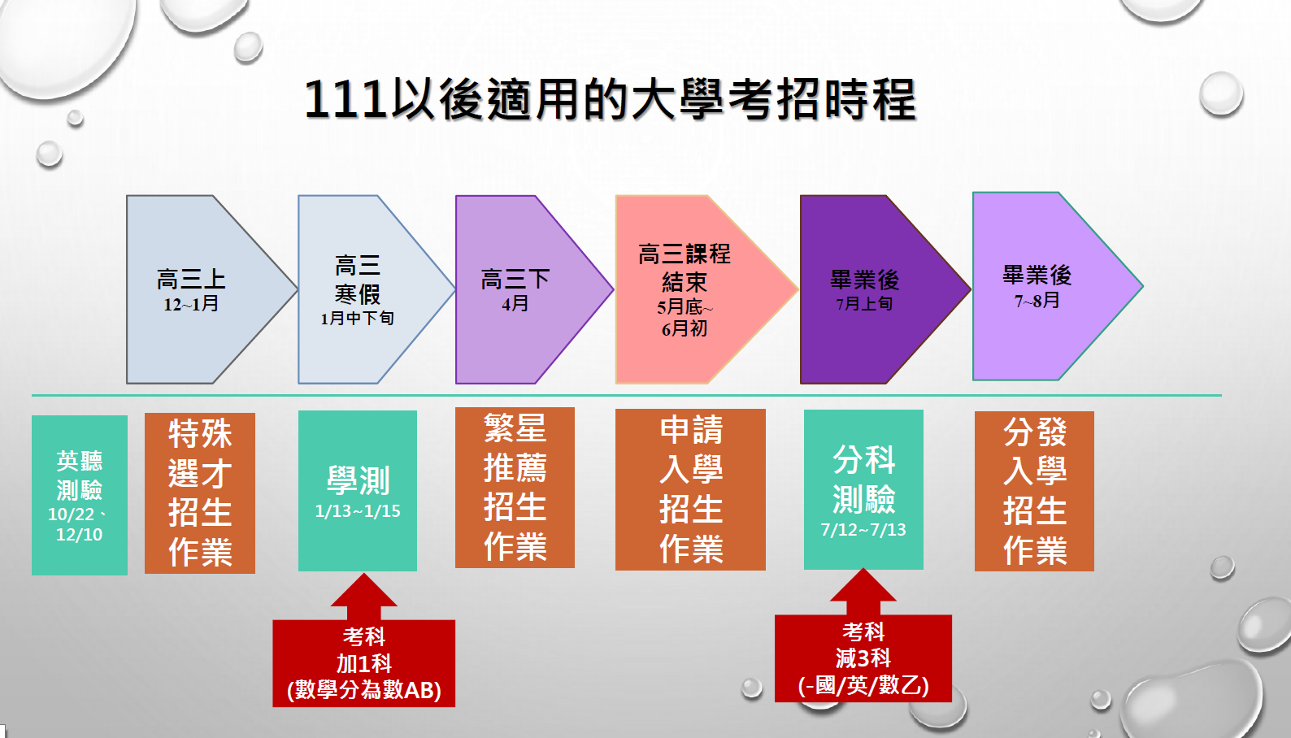
升學時程與考科
東吳大學黃昭明整理

Slide 7
重要考試日程
項目 |  | 報名日期 | 考試日期
高中英語 聽力測驗 | 第一次 | 111.9/7～9/14 | 111.10.22
 | 第二次 | 111.11/9～11/15 | 111.12.10
學科能力測驗 |  | 111.11/1～11/15 | 112.1.13～112.1.15
術科考試 |  | 111.11/1～11/15 | 音樂：112.2/1-2/4 美術：112.2/5-2/6 體育：112.2/7-2/9
分科測驗 |  | 111.6/8-6/19 | 111.7/12-7/123

Slide 8
重要時程
招生管道 | 項目 | 日期
特殊選才 | 報名 | 111.10-11月
 | 各校辦理考試 | 110.11-12月
 | 各校公告放榜 | 111.12月下旬-112.1月
繁星推薦 | 學校集體報名 | 111.3/14-3/15
 | 公告1-7類學群錄取名單 | 3/21
 | 公告第8類學群錄取名單 (醫學系、牙醫學系) | 6/5
申請入學 | 學校集體報名 | 3/23-3/24
 | 公告第一階段篩選結果 | 3/30
 | 各大學第二階段指定項目甄試 | 5/18-6/4
 | 正備取生上網登記就讀志願序 | 6/8-6/9
 | 甄選會公告統一分發結果 | 6/14
分發入學 | 網路登記分發志願 | 8/1-8/4
 | 分發入學錄取公告 | 8/15

Slide 9
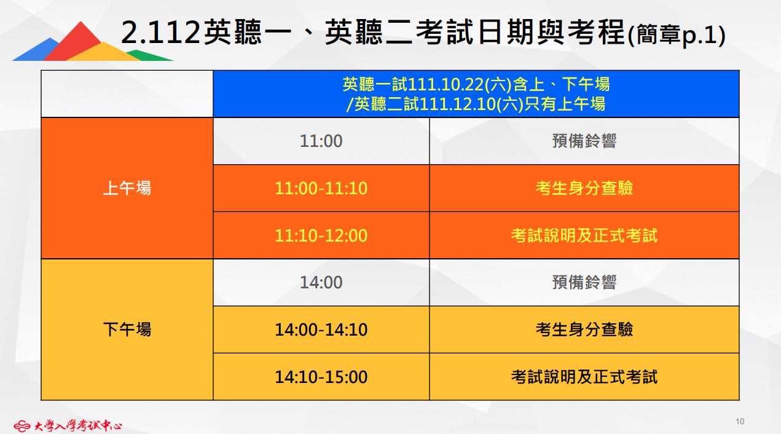

Slide 10
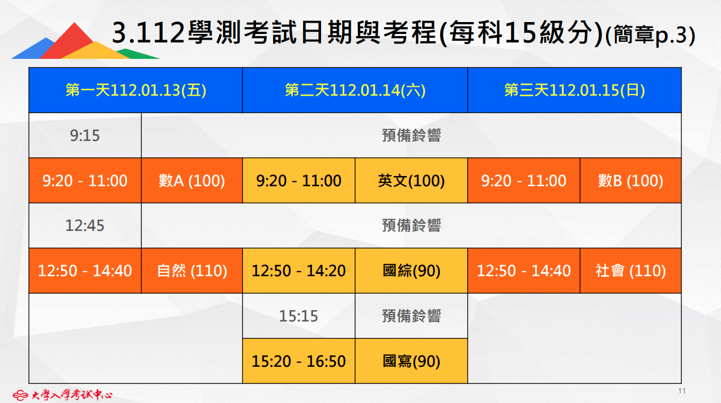

Slide 11
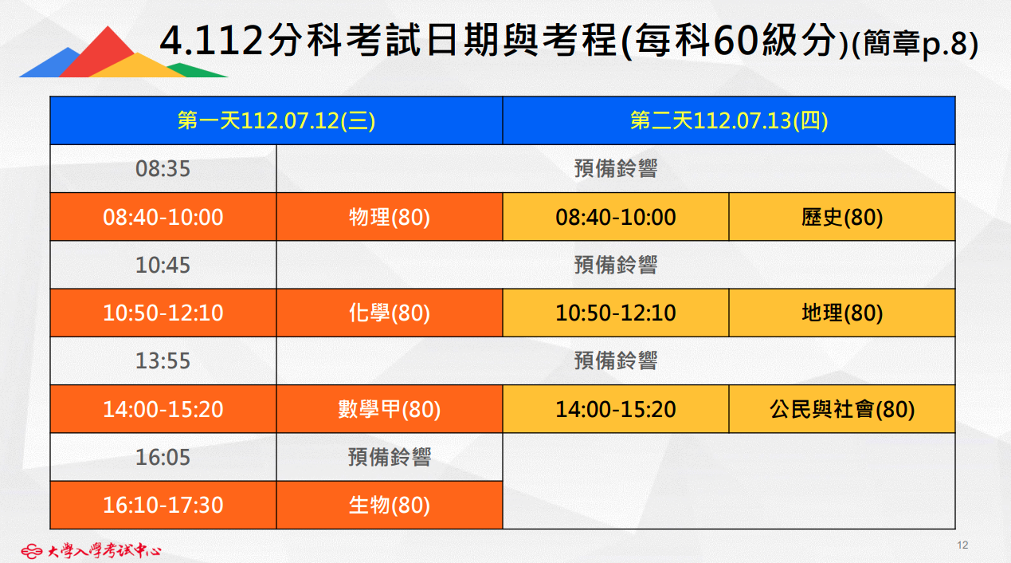

Slide 12

升學趨勢與相關提醒
升學管道比例的變動
採計考科及學習歷程狀況

Slide 13
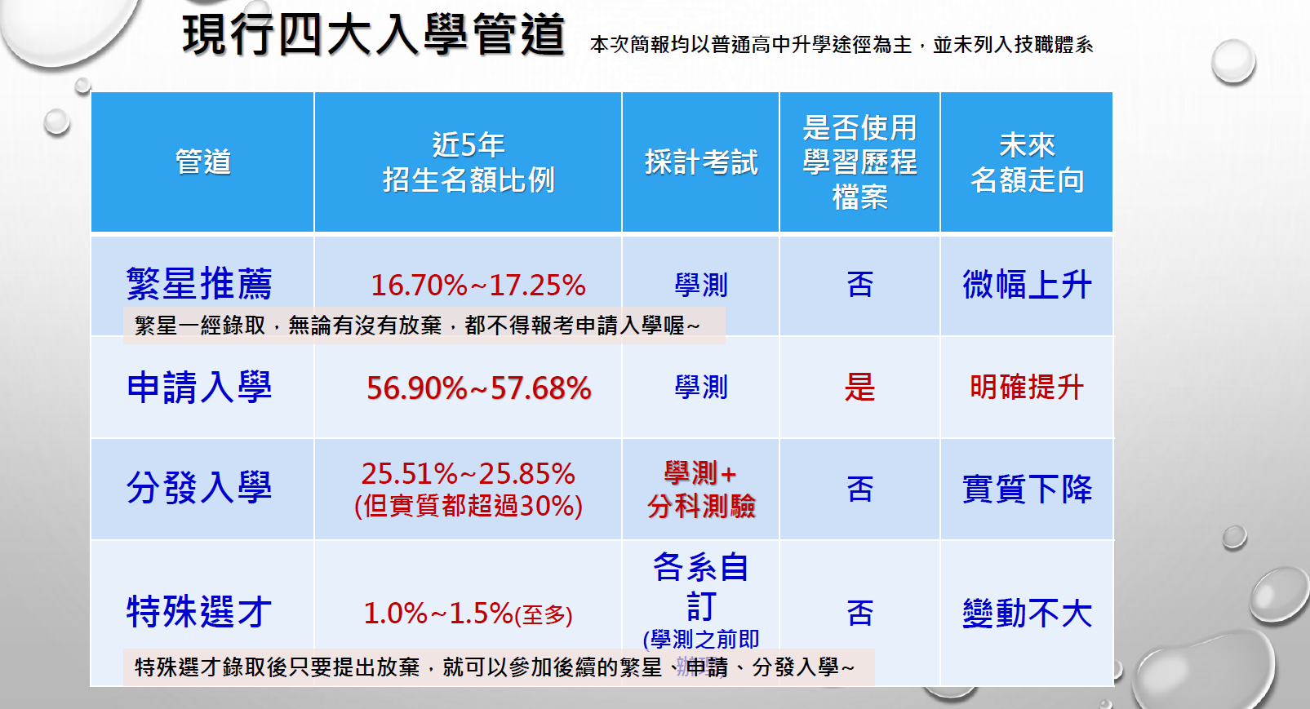
入學管道招生比例
東吳大學 招生組 黃昭明老師整理

Slide 14
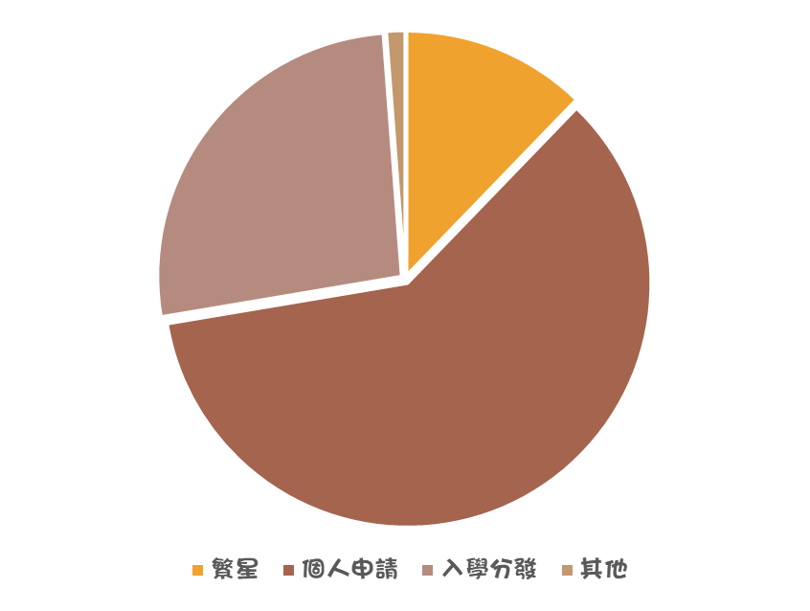
陽明高中111年升學比例
110學年度
繁星推薦：12.2％
個人申請：60％
考試入學：26.4％
其他管道：1.2％

Slide 15
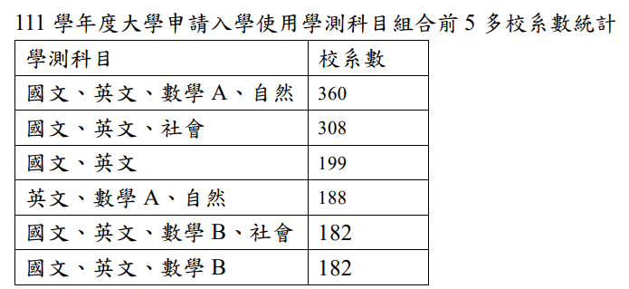
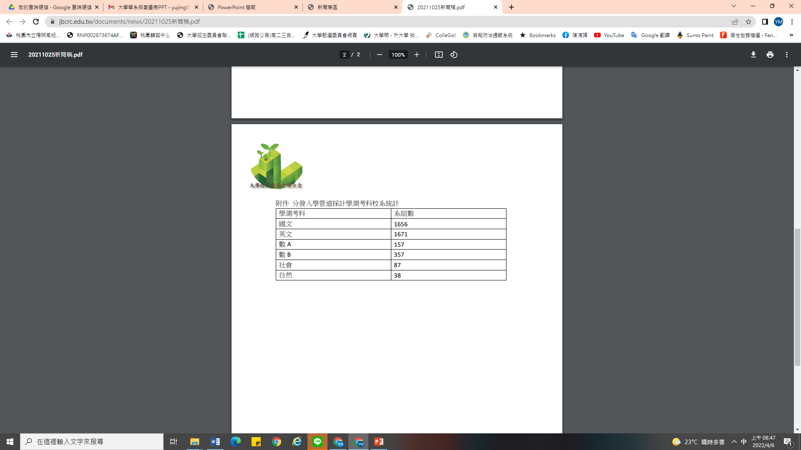
升學採計科目變動
提前注意採計變化
(11/4校系分則)
學測15級分
分發入學60級分

Slide 16
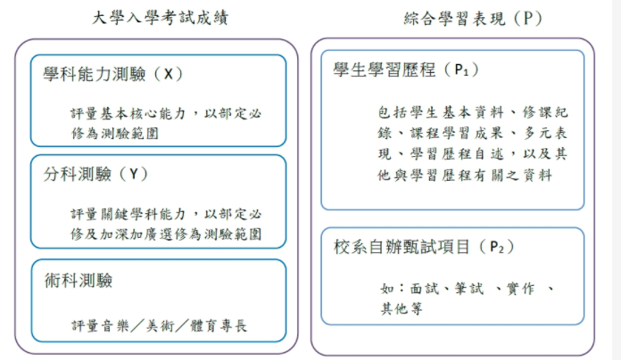
學習歷程檔案– 個申成績採計
111年起申請入學，採計項目包括:
新型學測X（占比最多50％）+ 綜合學習表現P（占比至少50％）
Ｐ≧採計比例５０％
P = P1+P2
(比例由各校自訂)

Slide 17
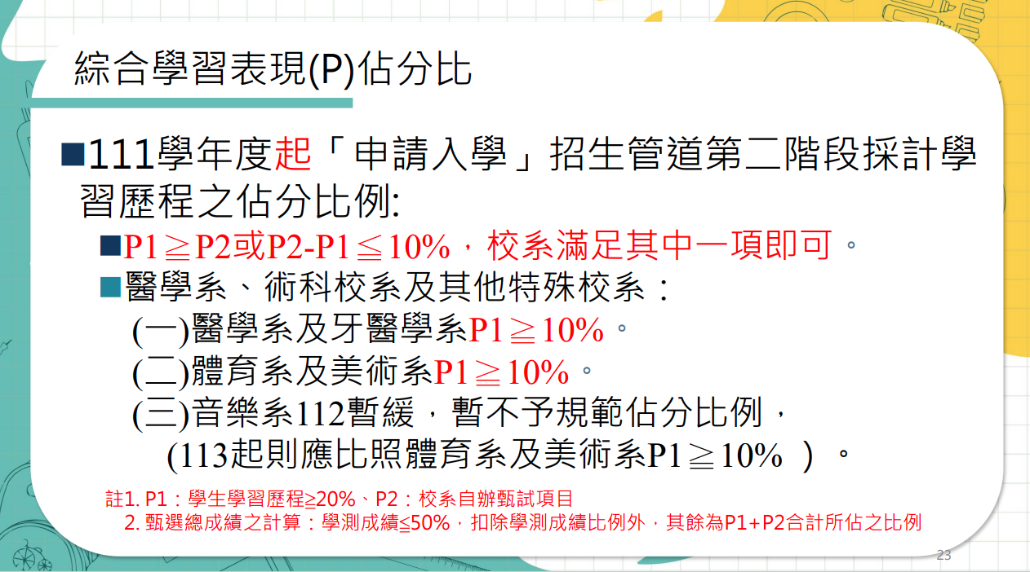
學習歷程檔案占比
學生學習歷程≧20%

Slide 18
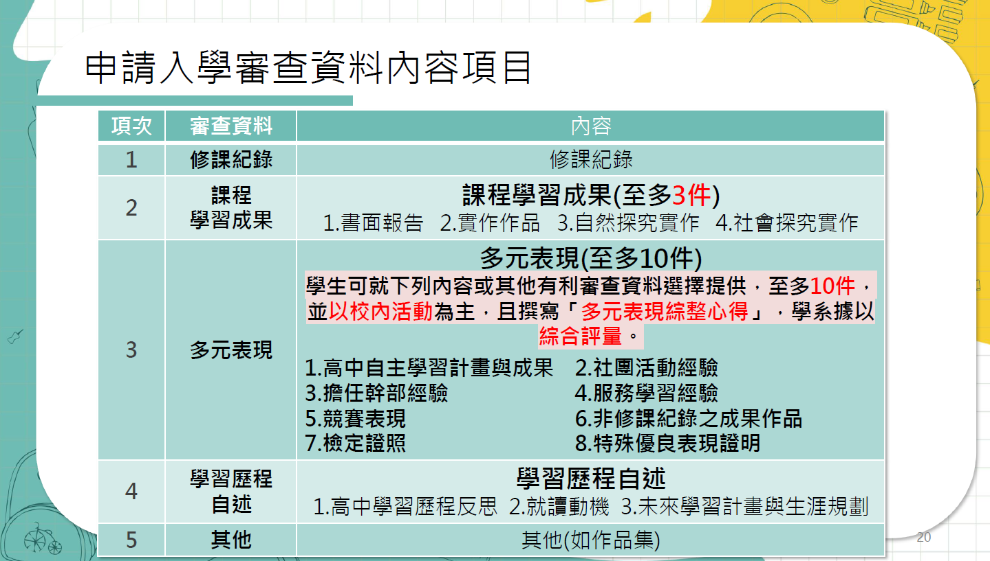

Slide 19
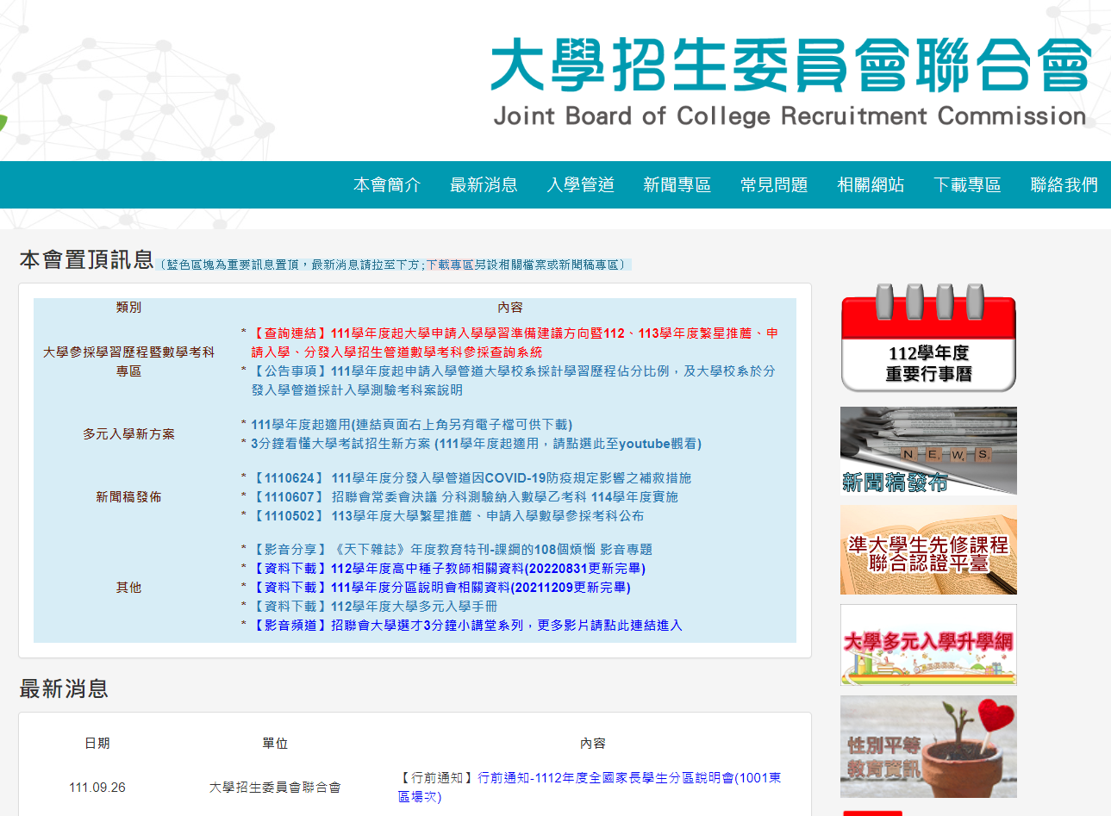

Slide 20
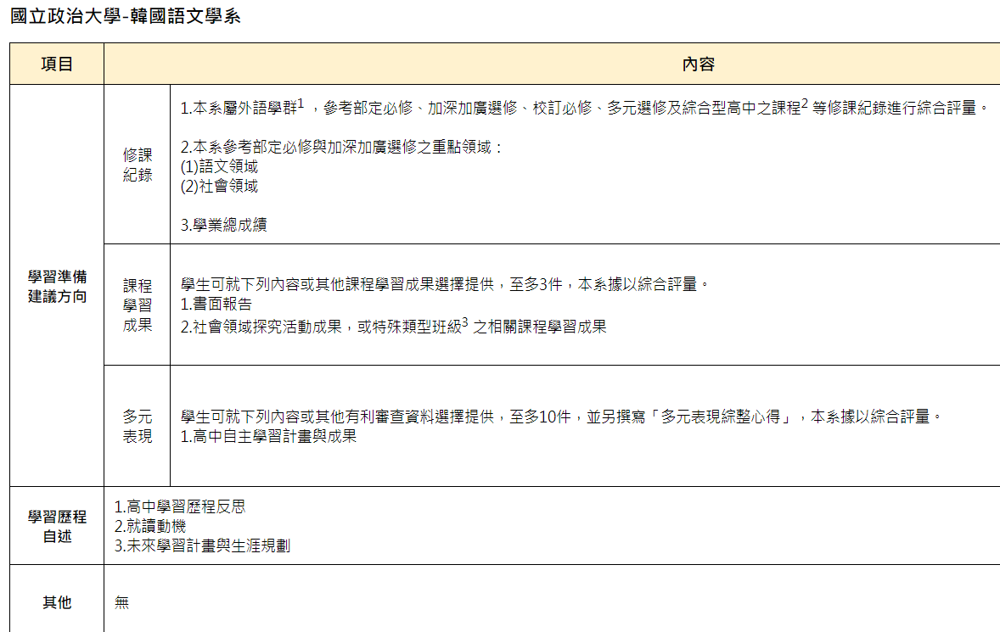

Slide 21
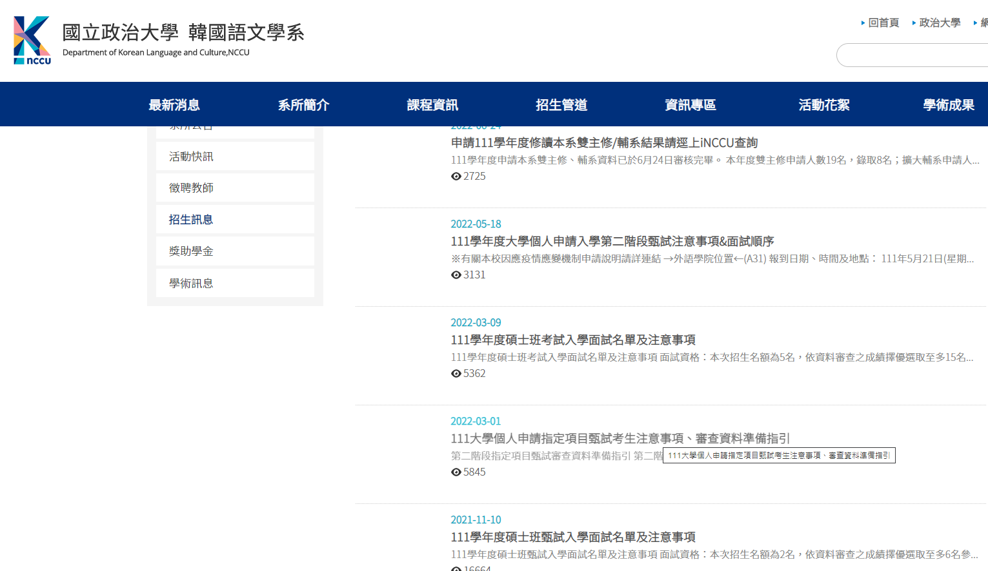
各校審查資料指引
關鍵字:
招生組、招生資訊、高中生專區、系網最新消息

Slide 22
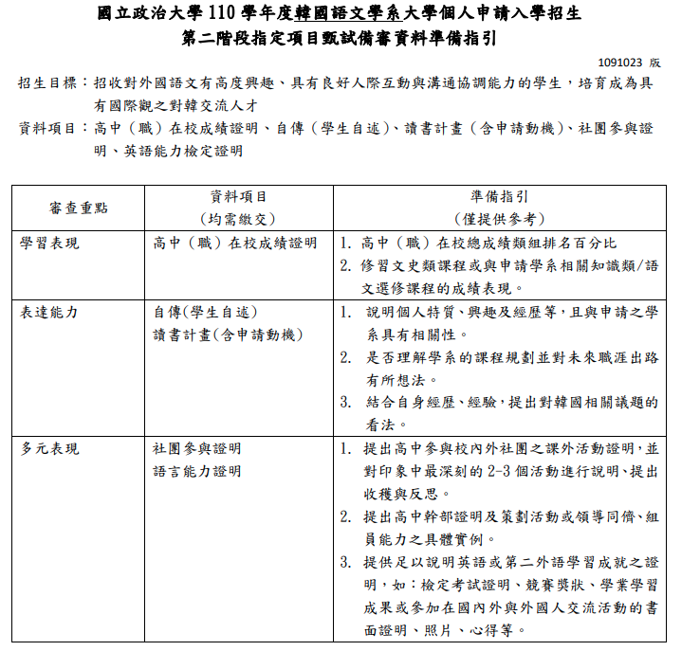

Slide 23
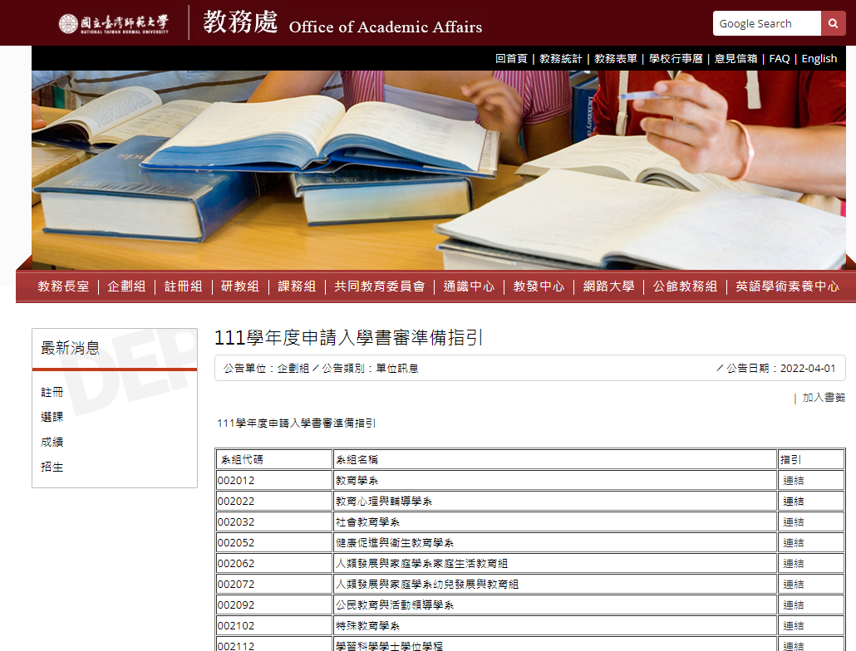

Slide 24
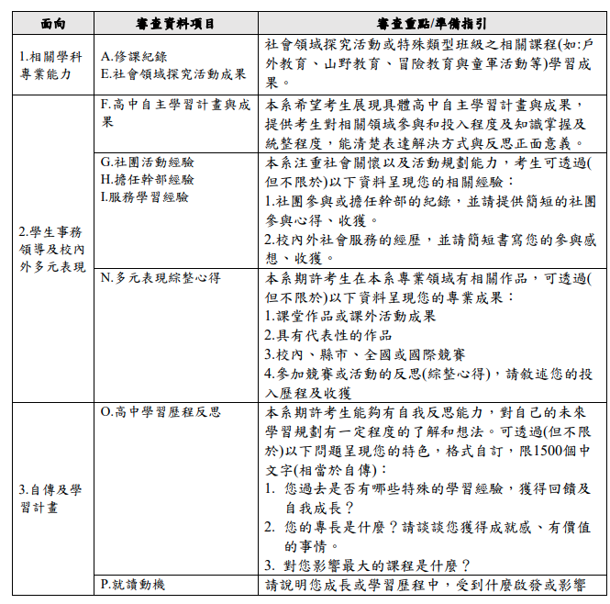
公民教育與活動領導學系

Slide 25
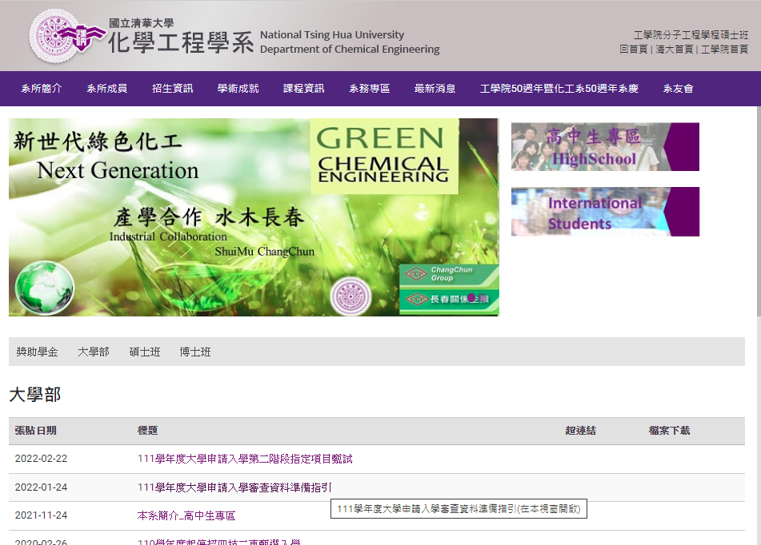
招生資訊
大學申請入學審查資料準備指引

Slide 26
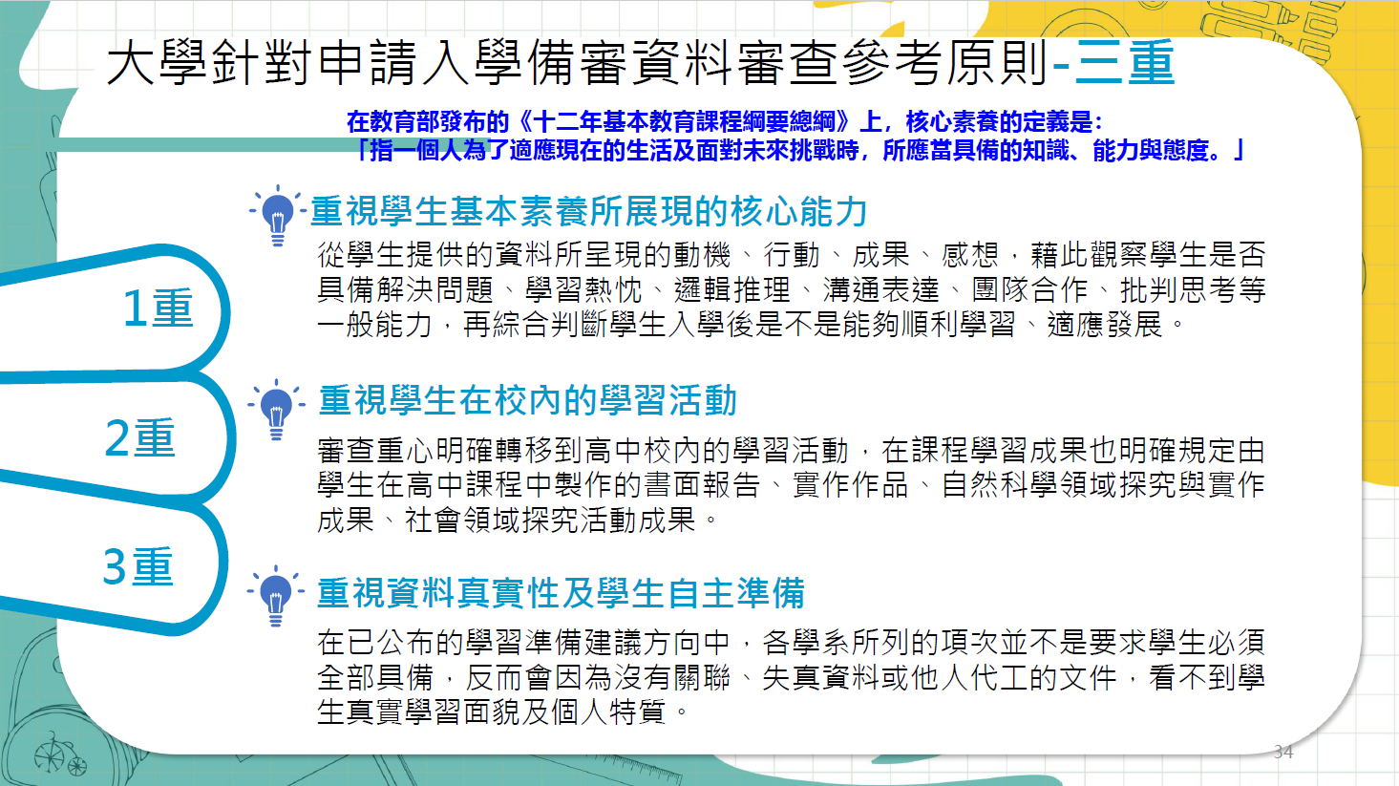

Slide 27
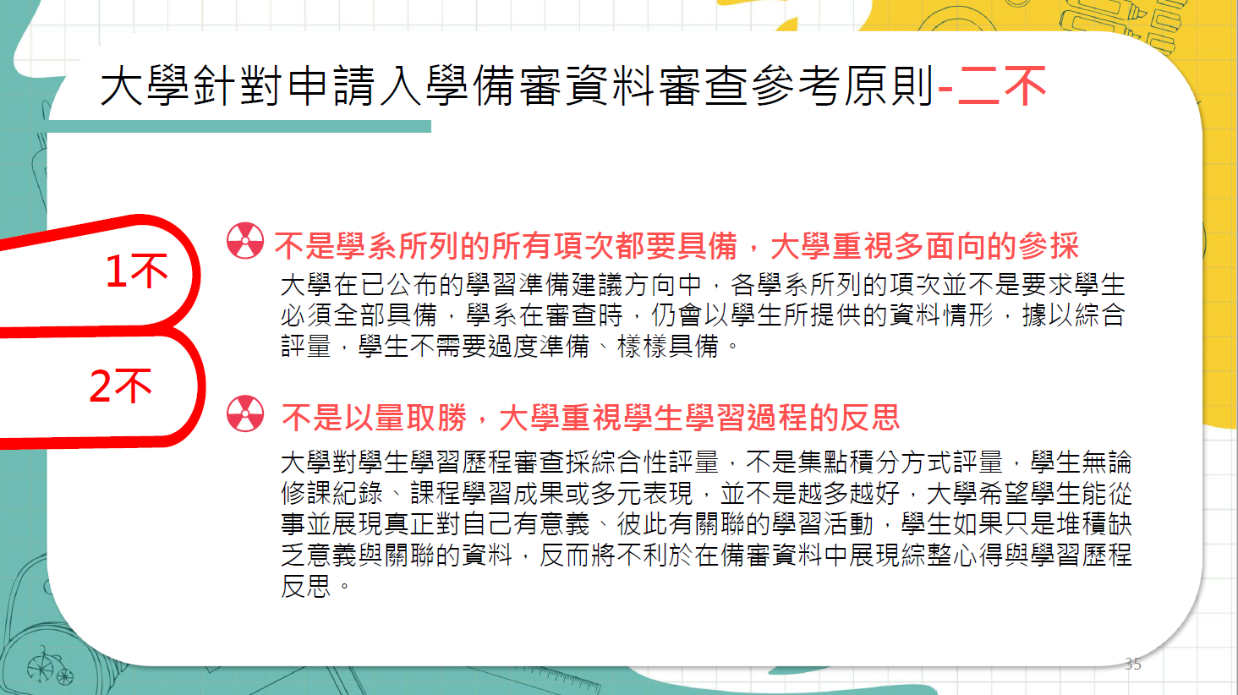

Slide 28
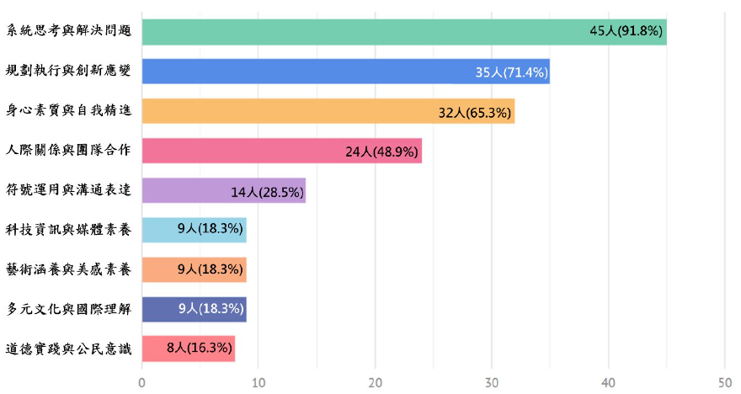
學習歷程檔案的內容呈現

Slide 29
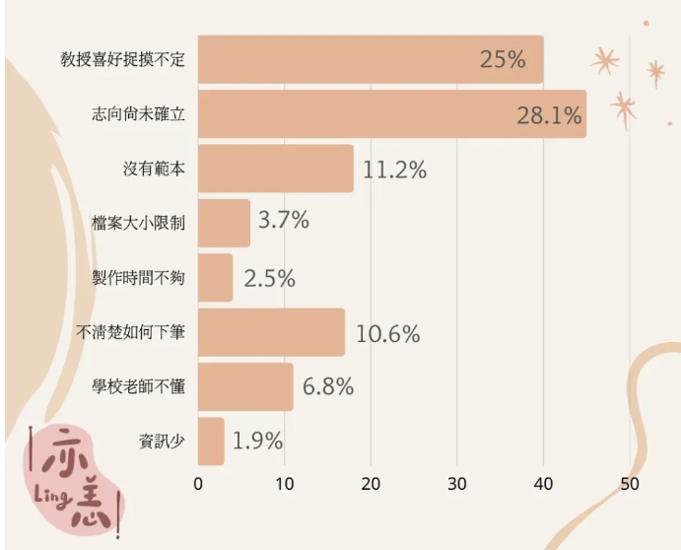
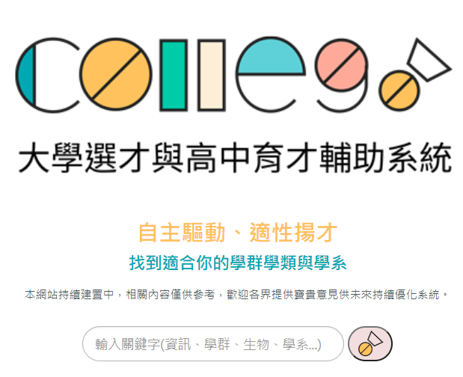
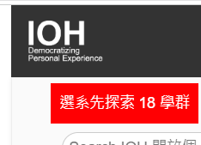

不會製作學習歷程？不知道如何下筆？ 8 個製作學習歷程的共同問題

Slide 30
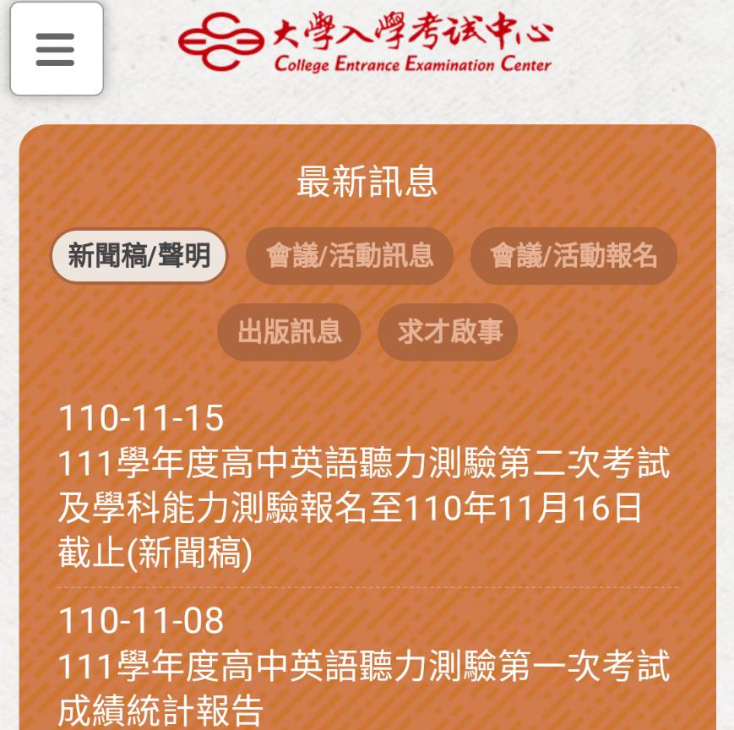
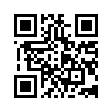
到大考中心網站
學系探索量表

Slide 31
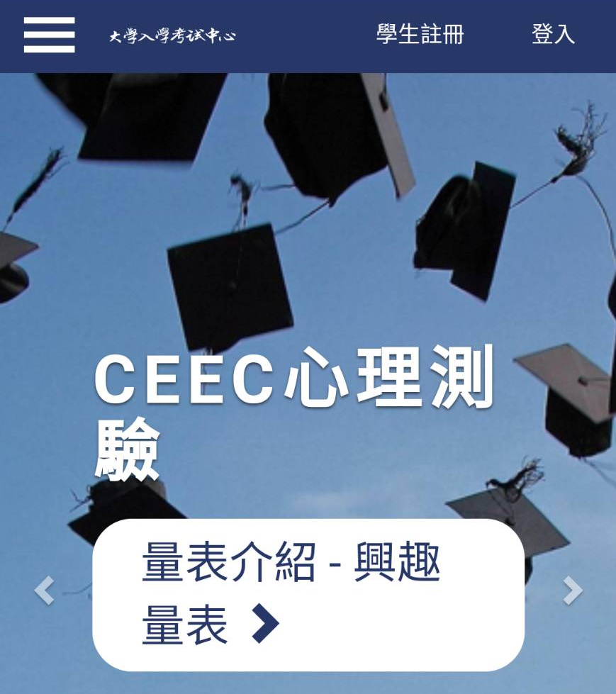
點"登入"

Slide 32
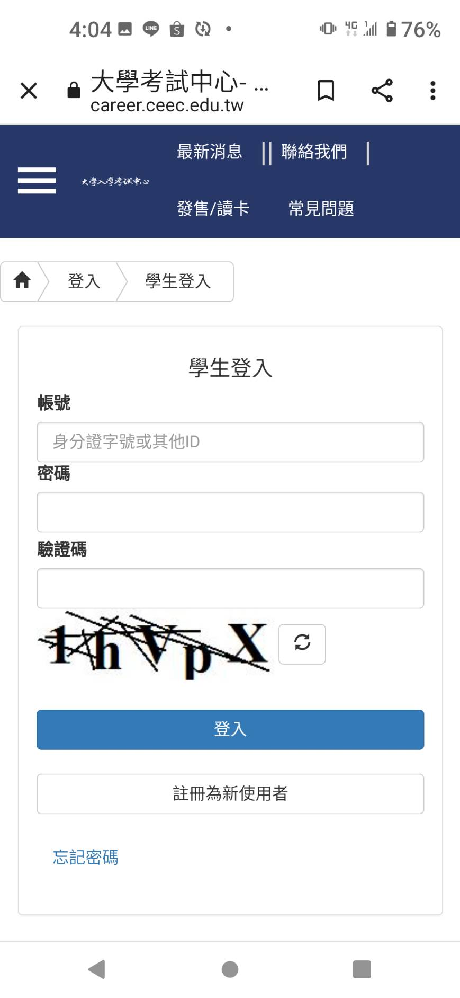
輸入帳號密碼及驗證碼
若忘了密碼，可點選＂忘記密碼＂，然後到自己原本設定的電子郵件信箱重新設定密碼

Slide 33
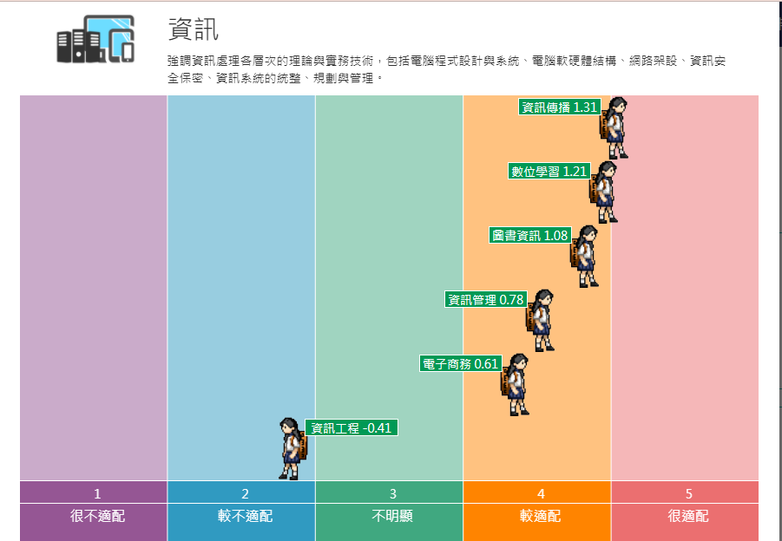
學群適配圖（電腦版顯示)

Slide 34
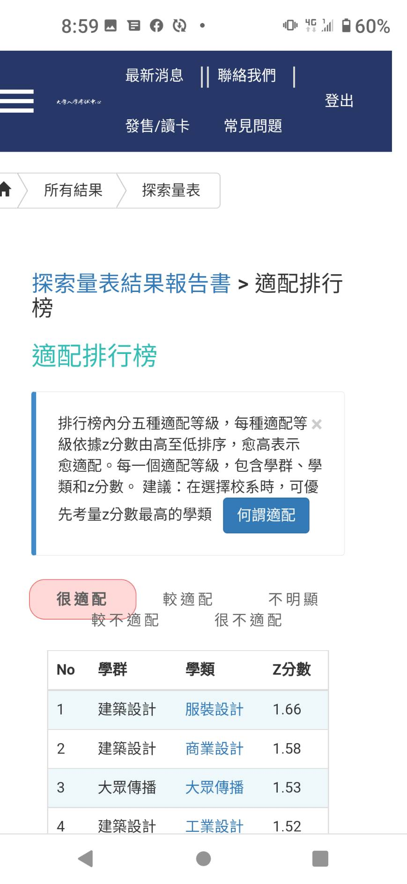
適配排行榜
排行榜內分五種適配等級，每種適配等級依據z分數由高至低排序，愈高表示愈適配。
建議：在選擇校系時，可優先考量z分數最高的學類。

Slide 35
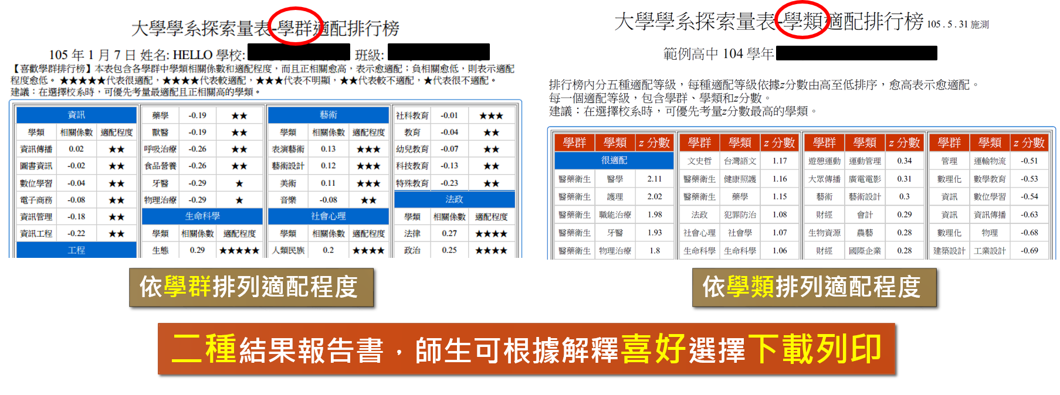

Slide 36
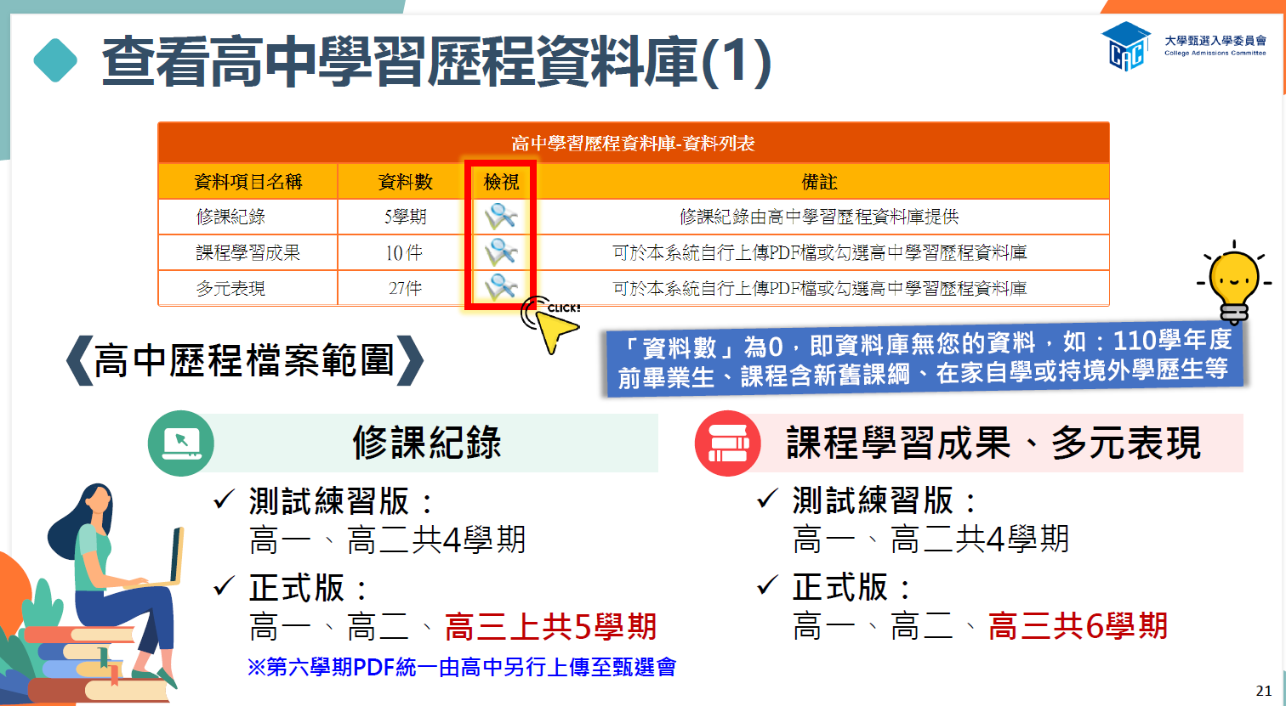
個人申請第二階段審查資料

Slide 37
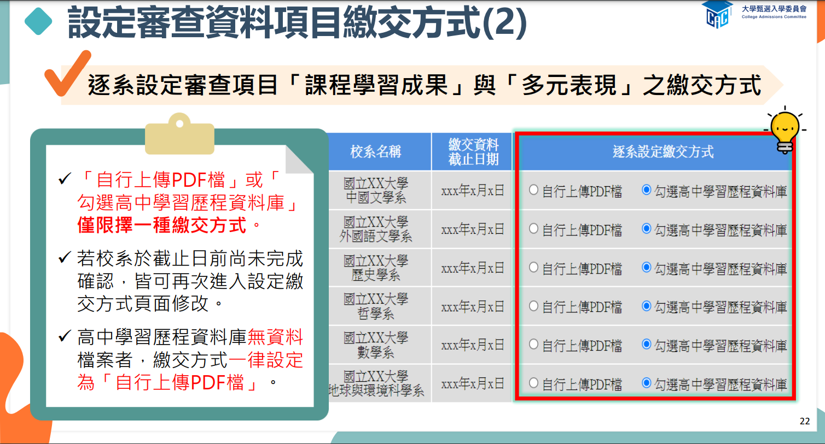
審查資料上傳雙軌制

Slide 38
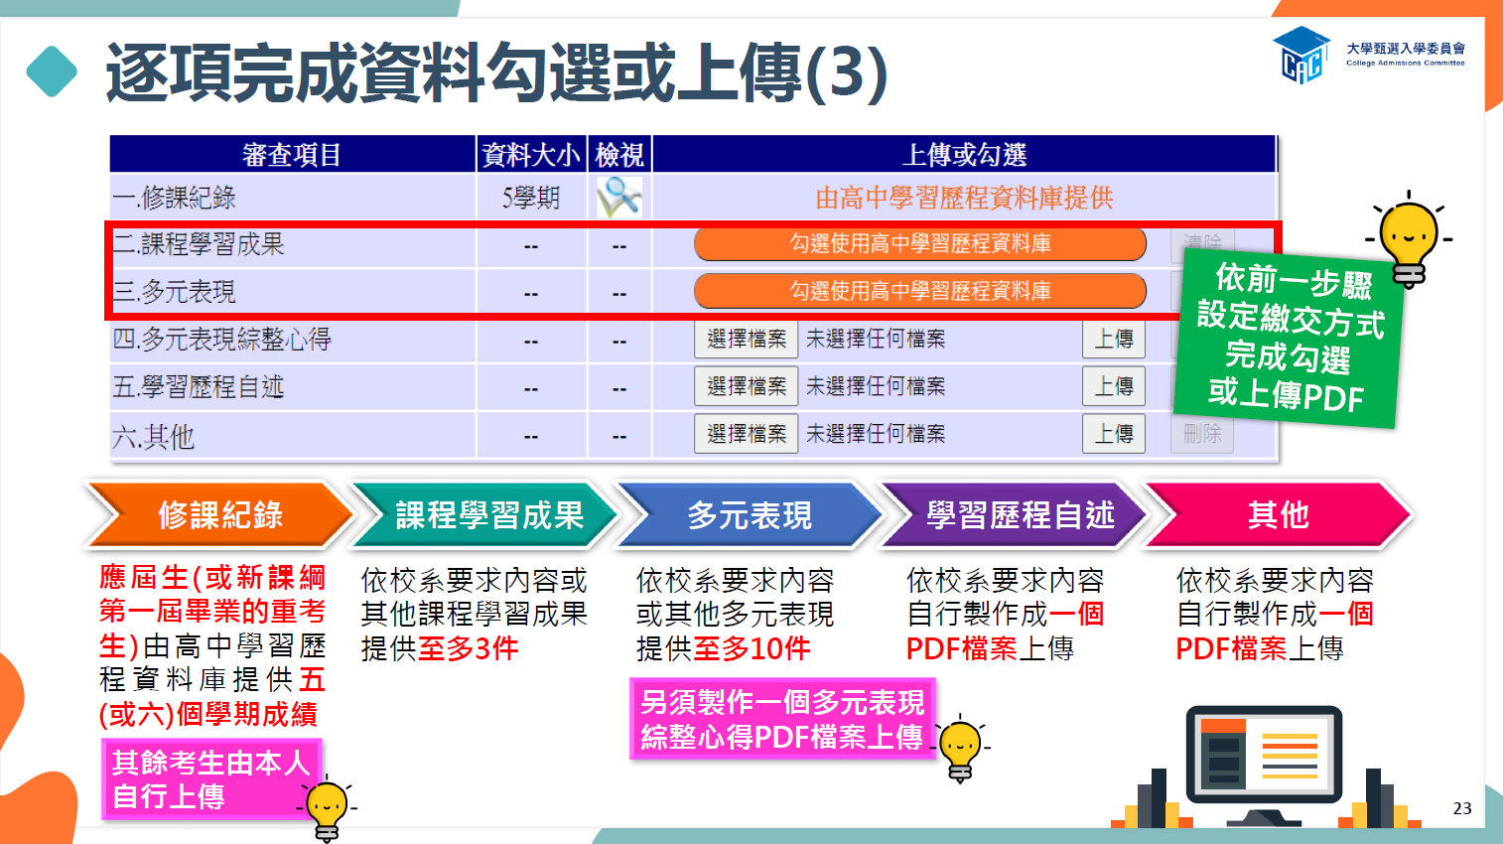
審查資料上傳雙軌制

Slide 39
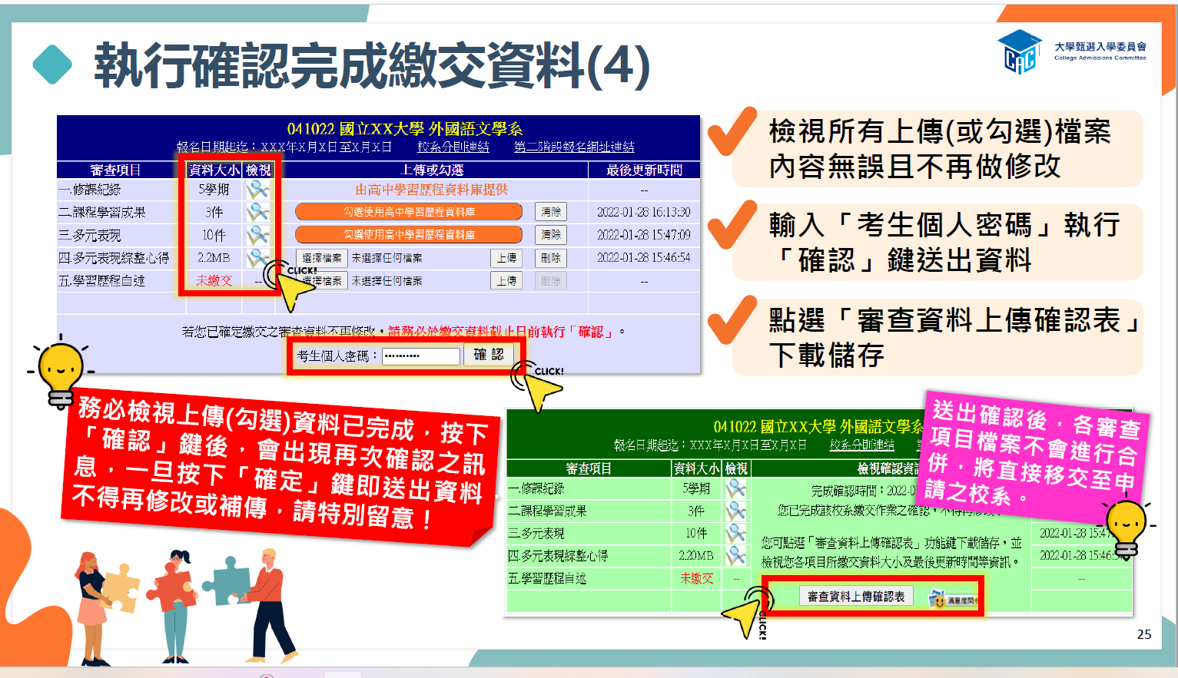
審查資料上傳雙軌制

Slide 40
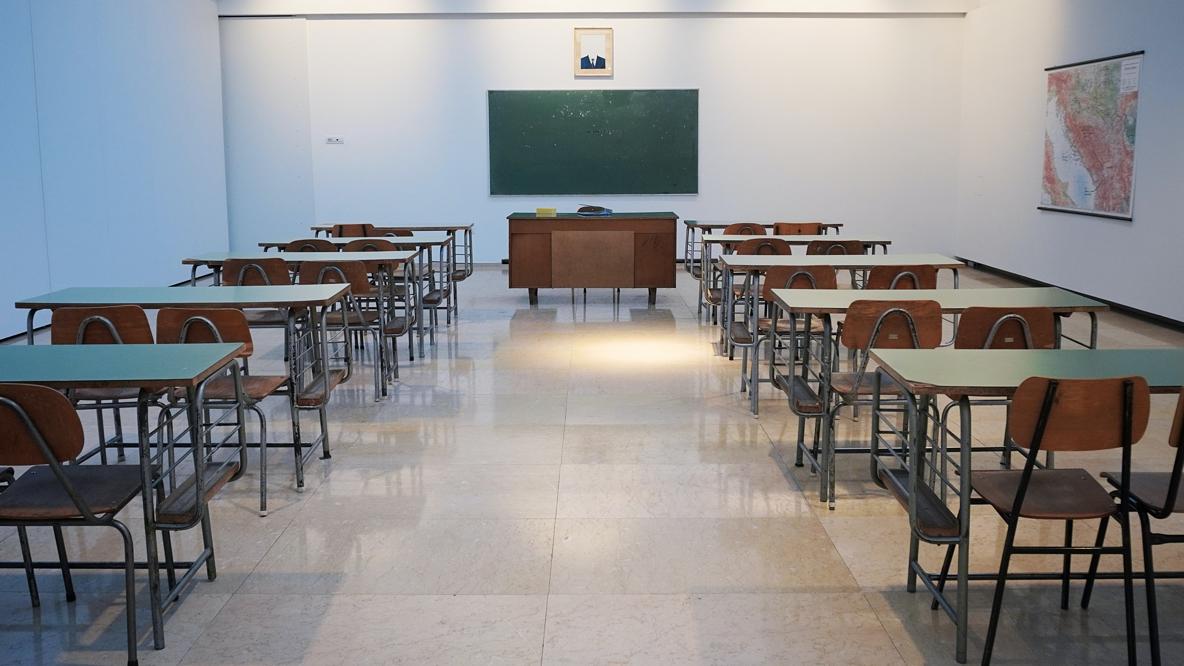
升學管道

Slide 41

特殊選才

Slide 42
升學趨勢
今年全國特殊選才招生總額增加至1,783人，其中包含扶助家庭弱勢生的「願景計畫」158人，和政策培養資通訊人才的「資安外加」67人，台大、清大、台師大、中央等名校資工系都有開出外加名額， 平均多收2～3人
特殊選才招生總名額趨緩，但私立大學紛紛加入這個賽道，認為自己學科能力不佳、但興趣性向明確的學生，倒是可以踴躍報名這些私校，將人生戰場從大學開始發展、從興趣領域發揮並與未來產業接軌。
翻轉教育《112特殊選才起跑！招生總額8年成長34倍 始祖清大首調降》

Slide 43
特殊選才重點
適合族群
  單科資賦優異
  特殊才能或經驗
  特殊教育資歷
  逆境向上
篩選方式
  筆試
  審查資料
  面試
注意事項
  各校單獨招生
  不採計任何入學考試

Slide 44
招生對象
具特殊才能
具不同教育資歷學生--
境外臺生、新住民及其子女、經濟弱勢學生、實驗教育學生，以及持有境外學歷報考且同時有國外具公信力之入學用大型測驗成績的同學等

Slide 45
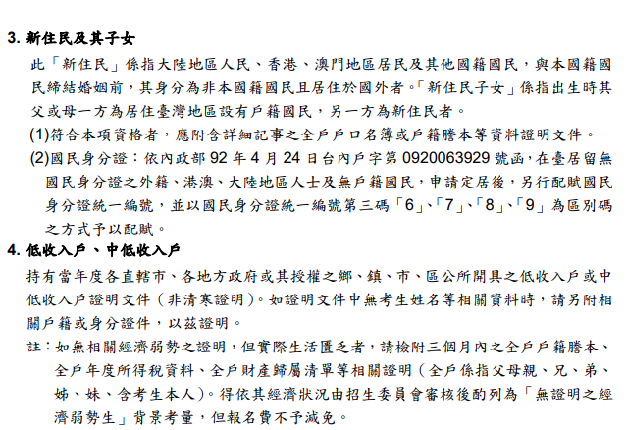
國立清華大學112學年度學士班特殊選才（拾穗計畫）招生簡章

Slide 46
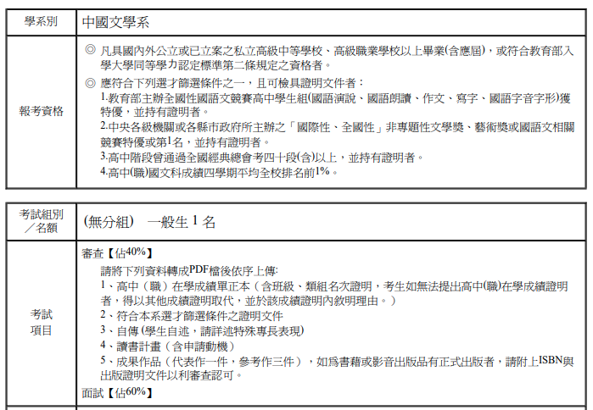

Slide 47
中山大學 中國文學系
◎ 凡具國內外公立或已立案之私立高級中等學校、高級職業學校以上畢業(含應屆)，或符合教育部入學大學同等學力認定標準第二條規定之資格者。
◎ 應符合下列選才篩選條件之一，且可檢具證明文件者：
教育部主辦全國性國語文競賽高中學生組(國語演說、國語朗讀、作文、寫字、國語字音字形)獲特優，並持有證明者。
中央各級機關或各縣市政府所主辦之「國際性、全國性」非專題性文學獎、藝術獎或國語文相關競賽特優或第1名，並持有證明者。
高中階段曾通過全國經典總會考四十段(含)以上，並持有證明者。
高中(職)國文科成績四學期平均全校排名前1%。

Slide 48
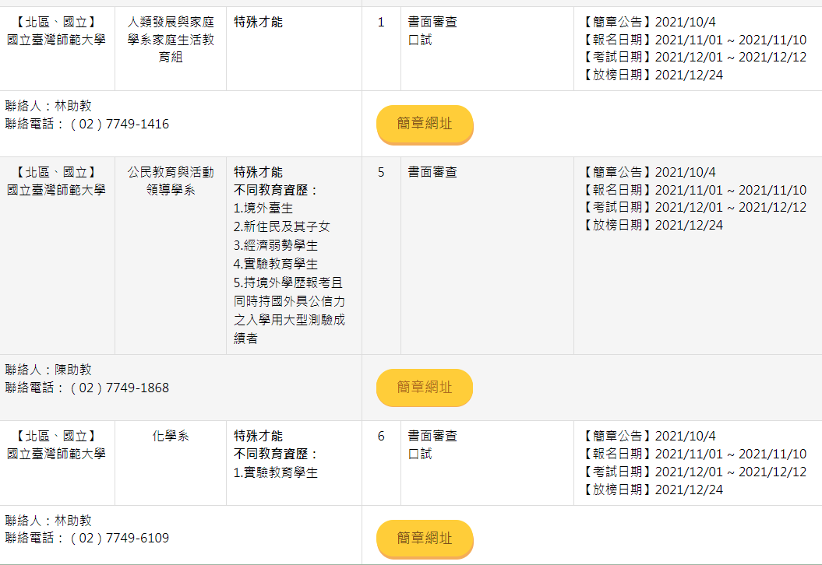

Slide 49
辦理時程
項目 | 預計日程(實際依各校公告為準)
招生簡章公告 | 原則上各校於每年11月統一公告
辦理招生 | 原則上各校於每年12月辦理
放榜 | 原則上各校於次年 1月間放榜

Slide 50
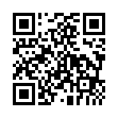
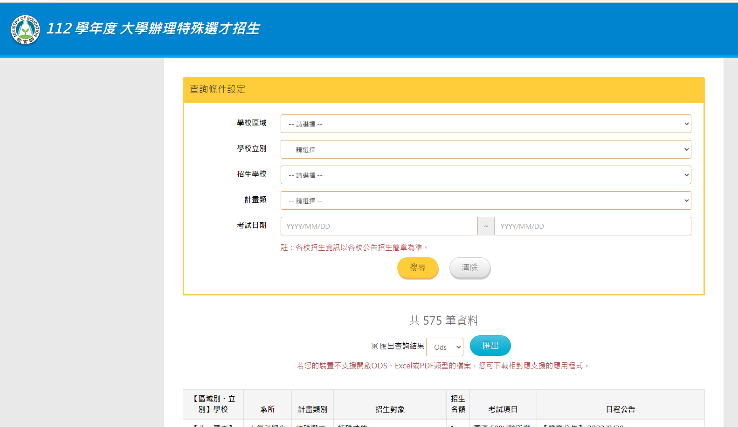
大學辦理特殊選才招生

Slide 51
注意事項
經特殊選才錄取且完成報到之考生，未於規定期限內放棄特殊選才錄取資格者，不得參加當學年度大學繁星推薦、個人申請、科技校院日間部四年制申請入學第一階段篩選，以及大學考試入學分發招生。

Slide 52

繁星推薦

Slide 53
對於繁星推薦的疑惑及迷思?
成績要很好才能只用繁星推薦?
繁星推薦不須看學測成績?
不用管志願，先填上了再說?
什麼是二輪分發?

Slide 54



高中英語聽力測驗、學科能力測驗
術科考試
本校大學繁星推薦校內選填志願系統
學校推薦
1-7學群
第8學群(醫學系)
面試
公告錄取名單

Slide 55
繁星推薦
招生推薦資格：
1.全程就讀同一高中之應屆畢業生。
2.高一、高二、高三上學期「各學期學業成
績總平均」之平均成績全校排名百分比符合大學規定(50%之內)。
3.學測成績通過校系學測檢定科目標準。

Slide 56
111大學繁星推薦入學招生統計資料
招生學校：共 67 所大學校院。
招生學系(組)總數：1807 校系。
招生名額總數：16,178 個。【國立：7,045 個，私立：9,133 個】。

Slide 57
繁星推薦—依學群推薦
第一類 學群 | 文、法、商、社會科學、教育、管理等學系（學程）。 | 第五類學群 | 美術相關學系 (學程)
第二類 學群 | 理、工等學系 （學程） | 第六類學群 | 舞蹈相關學系 (學程)
第三類 學群 | 生命科學、農等學系（學程） | 第七類學群 | 體育相關學系 (學程)
第四類 學群 | 音樂相關學系 （學程） | 第八類學群 | 醫學系
Notes:
課本P56
57

Slide 58
繁星推薦
高中端得分學群推薦符合資格之學生至多每學群各2名同學，惟每位同學僅限推薦報名至一所大學之ㄧ個學群。
並就同一大學之第一至第三類學群、第五學群(美術班)、第八學群各別排定推薦學生之優先順序。
同一所大學第一到三學群總共可推薦6名同學參加，第五學群推薦2位美術班同學參加，第八學群推薦2名同學參加。

Slide 59
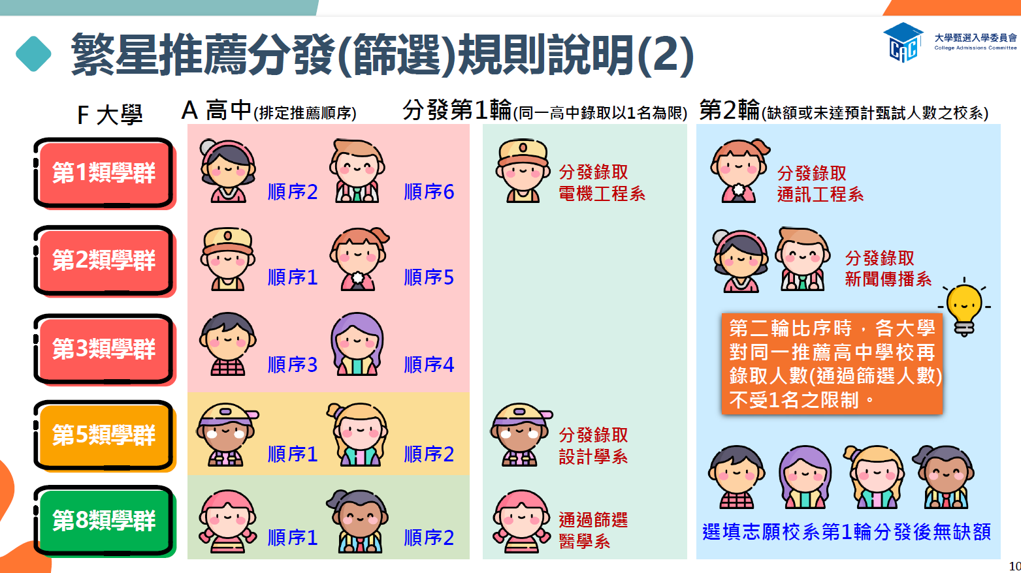

Slide 60
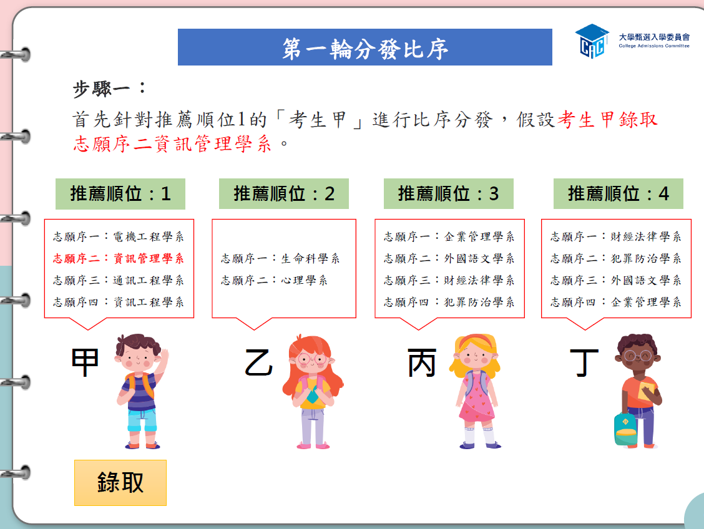

Slide 61
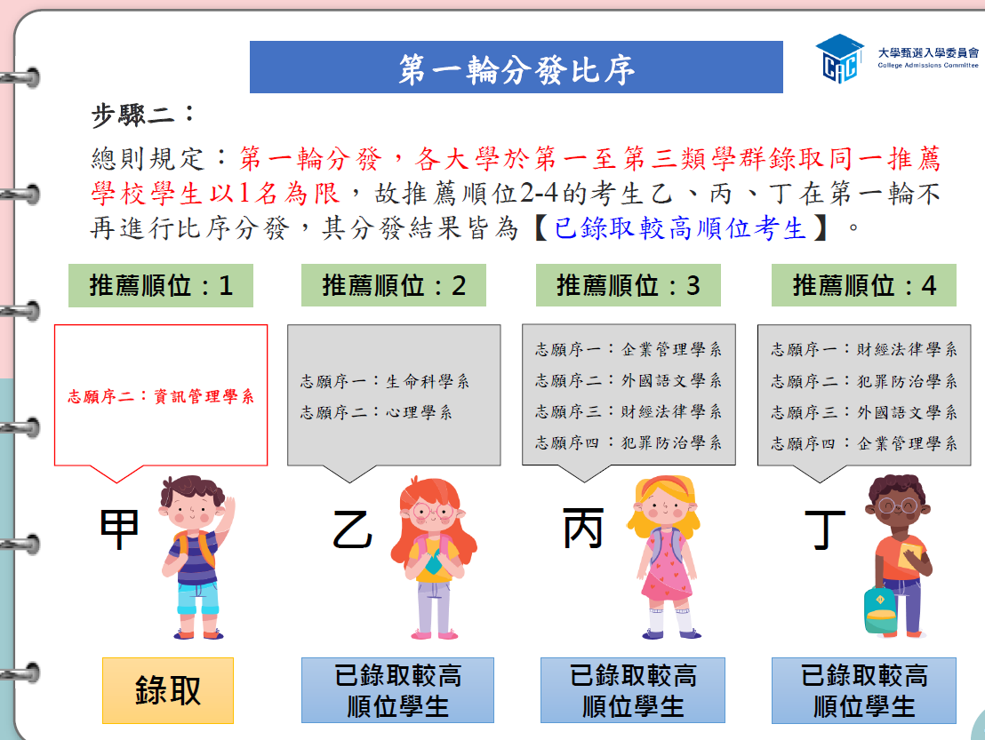

Slide 62
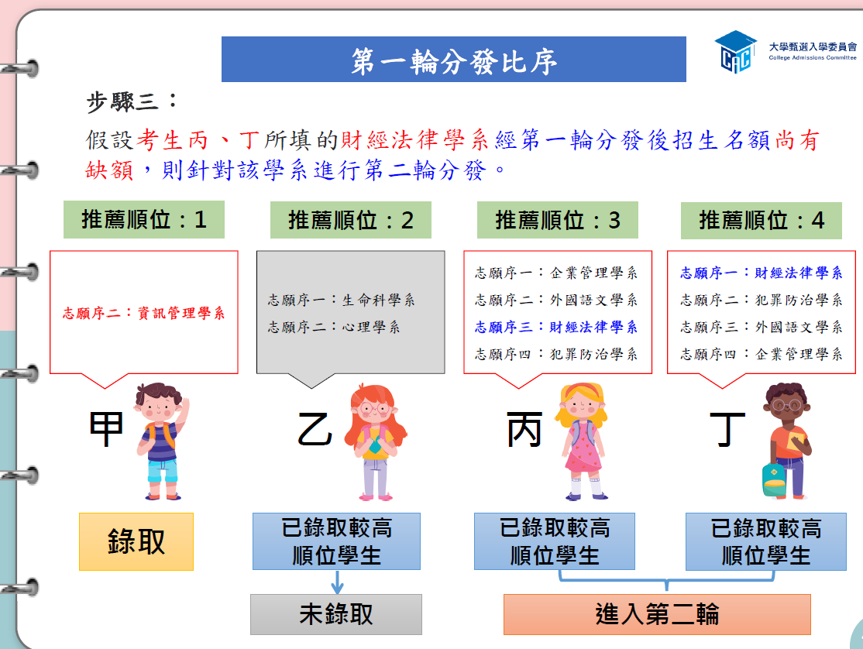

Slide 63
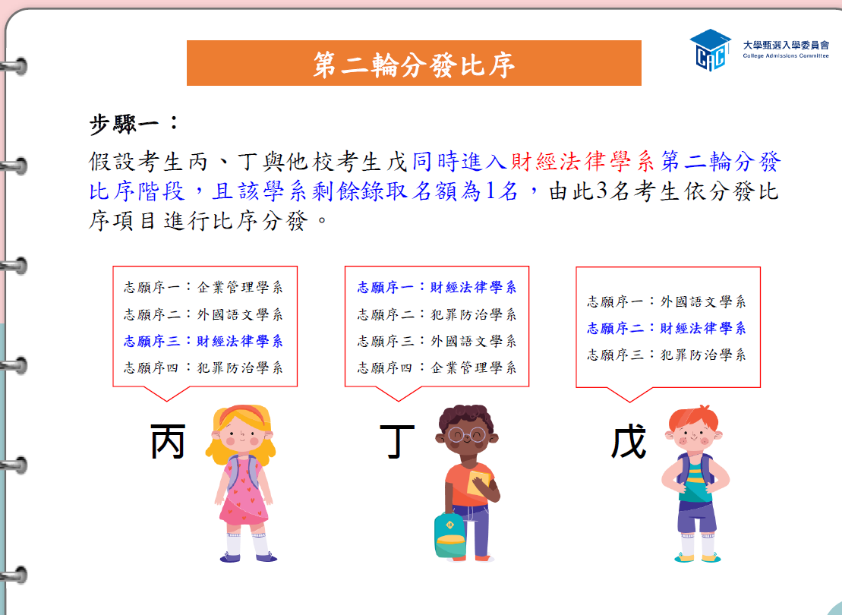

Slide 64
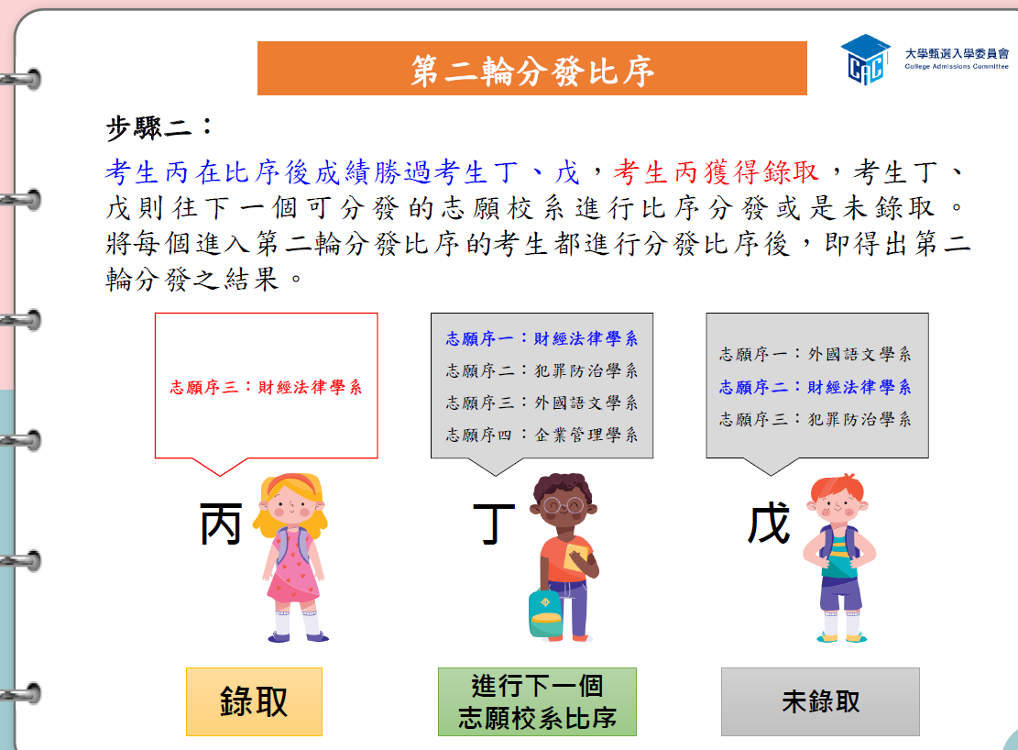

Slide 65
繁星推薦
繁星計畫錄取生（確定為大學生者）無論放棄與否，一律不得報名「個人申請」，不得參加「個人申請」第一階段篩選及「科技校院申請入學」第一階段篩選。
錄取生能否轉系，由各大學於簡章中載明。
重要

Slide 66
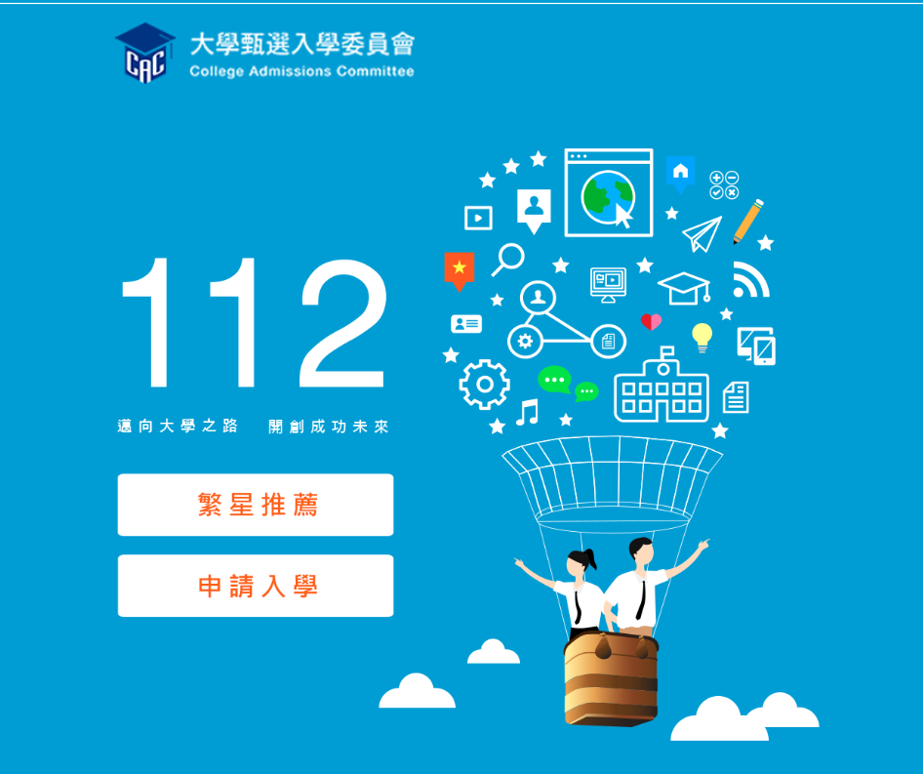

大學甄選入學委員會

Slide 67


Slide 68

前20%

Slide 69



繁星推薦

Slide 70

111學年度學科能力測驗五標
頂標：成績位於第88百分位數之考生級分
前標：成績位於第75百分位數之考生級分
均標：成績位於第50百分位數之考生級分
後標：成績位於第25百分位數之考生級分
底標：成績位於第12百分位數之考生級分

Slide 71


繁星推薦

Slide 72

國立中正大學(歷年資料110)
參《關鍵報告》p.89-p.160

Slide 73

申請入學

Slide 74

個申重要時程

Slide 75

個申重要時程

Slide 76


Slide 77
高中英語聽力測驗、學科能力測驗
術科考試
報名
審查資料佔
總分20%以上
第一階段篩選
檢定/篩選倍率
二階
各校自訂項目
指定項目甄試
上網登記志願序
重要!!!
依照自己想就讀的程度排序
統一分發

Slide 78
申請入學
志願無
比序問題
參加個人申請之每一考生，申請校系數
大學以六校系(含)為限。
科技大學以六校系(含)為限。
大學得限制考生僅能申請該校一學系(組)，違者取消考生報名該大學所有校系（組）之申請，請參閱個人申請招生簡章首頁「招生學校暨個人申請選填學系（組）限制一覽表」。

Slide 79

招生學校暨個人申請選填學系
（組）限制一覽表

Slide 80

申請入學
第一階段

Slide 81
第一階段先檢定再篩選
1.先檢定
 |  | 科目 | 檢定 | 篩選倍率
校系代碼 | 023052 | 國文 | -- | --
招生名額 | 19 | 英文 | -- | --
性別要求 | 無 | 數學A | 均標 | 3
預計甄試人數 | 57 | 自然 | 均標 | 5
原住民外加名額 | 3
離島外加名額 | 無

Slide 82
檢定標準：
未達校系所訂檢定標準者，不得參加倍率篩選

Slide 83
篩選倍率—
範例1(不同科目且倍率不同)
2.篩選
 |  | 科目 | 檢定 | 篩選倍率
校系代碼 | 023052 | 國文 | -- | --
招生名額 | 19 | 英文 | -- | --
性別要求 | 無 | 數學A | 均標 | 3
預計甄試人數 | 57 | 自然 | 均標 | 5
原住民外加名額 | 3
離島外加名額 | 無

Slide 84
倍率篩選
篩選倍率=人數
從倍率高的科目開始篩選:5(自)→ 3(數A)
個人申請總人數 X
根據自然成績
擇優選取招生名額5倍的人
19x5=95
再從95人中，根據數A成績
擇優選取招生名額3倍的人
19x3=57
預計甄試人數 57人

Slide 85
篩選倍率—
範例2(不同科目但倍率相同)
 |  | 科目 | 檢定 | 篩選倍率
校系代碼 | 023052 | 國文 | -- | --
招生名額 | 19 | 英文 | -- | --
性別要求 | 無 | 數學A | 均標 | 3
預計甄試人數 | 57 | 自然 | 均標 | 3
原住民外加名額 | 3
離島外加名額 | 無

Slide 86
將篩選倍率的科目分數加總(數A+自然)再篩選
個人申請總人數
根據(數A+自然)成績
擇優選取招生名額3倍的人
19x3=57
預計甄試人數 57

Slide 87

特殊身分第一階段篩選

Slide 88

第一階段結果查詢

Slide 89

參《關鍵報告》p.14-p.83

Slide 90

扶弱措施

Slide 91



Slide 92
國立臺灣大學 希望組甲組(文社法) | 學測、英聽篩選方式 |  |  | 甄選總成績採計方式及佔總成績比例 |  |  |  |  | 甄選總成績同分參酌之順序
 | 第一階段 |  |  | 第二階段
 | 科目 | 檢定 | 篩選 倍率 | 學測成績 採計方式 | 佔甄選總 成績比例 | 指定項目 | 檢定 | 佔甄選總 成績比例
校系代碼 | 001662 | 國文 | 前標 | 4 | *1.00 | 50% | 審查資料 | -- | 50% | 一、審查資料 二、學測國英數B社級分總和 三、學測英文級分 四、學測國文級分
招生名額 | 12 | 英文 | 前標 | 4 | *1.50
性別要求 | 無 | 數學B | 均標 | -- | --
預計甄試人數 | 48 | 社會 | 均標 | 4 | *1.00
原住民外加名額 | 無 | 國英數B社 | -- | 6 | -- |  |  |  |  | 離島外加名額縣市別限制
離島外加名額 | 無 |  |  |  |  |  |  |  |  | (無)
願景計畫外加名額 | 無
1.限招收111年已核定為低收、中低收入戶、特殊境遇家庭及新住民子女、偏遠地區高中之學生，須繳交報名資格證明正本及全戶所得及資產證明、戶籍謄本等，未通過本校審查者取消報名。
2.錄取後將依考生甄選總成績及志願序分發至中文、外文、歷史、哲學、人類、圖資、日文、戲劇、社會、社工、生傳、法律司法組至多各1名，本組考生至多選填12個志願，得不足額錄取，相關規定及分發說明請詳閱本校招生網站。

Slide 93

願景計畫
111年個人申請「願景計畫外加名額」和「願景組」的招生，一共有11校127個系組參與，提供549個名額，讓在地或弱勢的同學可以申請就近就讀國立大學。
就近就讀包括：臺灣海洋、臺南、東華、屏東、臺東、暨南、嘉義、宜蘭、聯合、高雄及金門等11所國立大學
這些大學有些以「願景計畫外加名額」的方式、有些以另設「願景組」的方式來招生，而各校系對於「願景計畫生」的資格規定各有不同，一定要詳閱簡章的校系說明。

Slide 94

申請入學
第二階段

Slide 95
第二階段
甄選總成績採計方式及佔總成績比例
科目 | 學測成績採計方式 | 佔甄選總 成績比例 | 指定項目 | 檢定 | 佔甄選總 成績比例
國文 | *1.00 | 50% | 審查資料 | -- | 20%
英文 | *1.00 |  | 面試 | -- | 30%
數學A | *1.50
自然 | *1.50

Slide 96
一、學測數學A級分
二、學測自然級分
三、面試
四、審查資料
甄選總成績相同怎麼辦?
甄選總成績同分參酌之順序

Slide 97

審查資料說明
項目：修課紀錄(A)、課程學習成果(D)、多元表現(F、M、N)、學習歷程自述(P)

Slide 98
上傳審查資料學生注意事項
各大學規定繳交之審查資料，除大學校系另有規定外，一律以網路上傳(勾選)方式繳交至甄選委員會。
檔案後上傳，或自行製作PDF格式檔案後上傳，每一校系「勾選上傳」或「PDF上傳」僅限擇一方式辦理；考生若於高中學習歷程資料庫無資料檔案者，皆以「PDF上傳」方式辦理。

Slide 99


上傳審查資料學生注意事項
審查資料上傳

Slide 100


APCS組

Slide 101

科技校院日間部四年制申請入學
考生作業系統
簡章查詢及下載

Slide 102
科技校院日間部四年制申請入學
國立臺北科技大學 分子科學與工程系 | 學科能力測驗 成績採計方式 |  | 第二階段複試 評分項目 | 甄試總成績計算方式及同分參酌順序
 |  |  |  | 甄試全部評分項目 | 占總成 績比例 | 同分參 酌順序
 | 科目 | 權重 | 面試 學習歷程備審資料審查 | 學科能力測驗加權平均成績 學習歷程備審資料審查 面試 自然學科能力測驗成績 數學A學科能力測驗成績 英文學科能力測驗成績 國文學科能力測驗成績 | 50% 50% --- --- --- --- --- | 1 2 3 4 5 6 7
 | 國文 | x1.00
 | 英文 | x1.00
 | 數學A | x1.00
 | 數學B | ---
 | 社會 | ---
 | 自然 | x2.00
分數加權

Slide 103

考試入學

Slide 104


大學考試入學分發委員會

Slide 105
考試分發
本招生之分發，係依各大學校系所訂招生條件，「先檢定、後採計、同分再參酌」之程序辦理。
依各系組採計科目之加權總成績擇優錄取，逐科以 60 級分制，若比較至最後一科仍相同時，再依同分參酌順序逐科以「換算級分前之實得分數」比較成績，擇優錄取，比較至最後一科仍相同者，致使校系之錄取人數超出招生名額時，則一併錄取。
考生可登記100個志願校系，依次分發至可錄取之志願為止，每人至多錄取一校系。

Slide 106
考試入學分發簡章(範例1)
學系 | 學科能力測驗及 英語聽力測驗檢定標準 | 採計科目及加權 | 同分參酌順序 | 選系說明
獸醫學系 | 國 文 (前標) 自 然 (前標) | 英 文 x 1.00 | 1 | 1.修業年限五年，大四前需修畢必修科目，方能修習大五診療實習。2.診療實習含動物保定、聽觸診、影像及實驗檢測色彩判讀、與畜主溝通、病理解剖診斷等，皆須親自參與，需具有良好肢體、感官及溝通能力，且以分組合作與討論進行，需具有人際互動、溝通協調與控管情緒之能力，為從事獸醫師工作必需。
 |  | 化 學 x 1.00 | 2
 |  | 生 物 x 1.00 | 3
 |  | 國 文 x 1.00 | 4
 | --- | 數學甲 x 1.00 | 5

Slide 107
考試入學分發簡章(範例2)
學系 | 學科能力測驗及 英語聽力測驗檢定標準 | 採計科目及加權 | 同分參酌順序 | 選系說明
醫學影像暨放射科學系 | --- | 物 理 x 2.00 | 1 | 本系以臨床醫學影像技術及影像處理並重，培育實務與理論合一的專業人才；畢業生通過國家考試後可擔任醫事放射師。因臨床實習等必修課程需要操作醫學影像儀器、辨別影像與病人溝通；因此，學生需具有相當之視覺、聽覺、口語表達、體能、溝通協調、情緒控管及抗壓能力，建議申請就讀本系。
 |  | 生 物 x 1.50 | 2
 |  | 數學甲 x 1.25 | 3
 |  | -- | --
 | --- | -- | --
大學校系所採計之科目或術科考試採計之項目，若考生未報考，該校系將不予分發

Slide 108
考試入學分發簡章(範例3)
學系 | 學科能力測驗及 英語聽力測驗檢定標準 | 採計科目及加權 | 同分參酌順序 | 選系說明
古蹟藝術修護學系 | --- | 歷 史 x 2.00 | 1 | 術科採計項目： 素描40%、彩繪技法20%、水墨書畫40%。術科考試之任一採計項目不得0分。 1.本系係以對傳統文化之承傳有興趣者為招生目標，期望培養傳統建築工藝研究與文化保存等類項之專業人才。 2.本系學習內容包含圖稿設計、木雕、剪黏等相關術科課程，須具備辦色能力、手做能力及儀器操作能力；基於儀器操作危險性，學生須具備獨立操作能力及個人安全維護能力。本系組受理符合分發入學學力資格第十八款者。
 |  | 術科(美術) x 1.75 | 2
 |  | 國 文 x 1.50 | 3
 |  | -- | --
 | --- | -- | --

Slide 109


Slide 110

軍事院校

Slide 111


https://rdrc.mnd.gov.tw/

Slide 112


Slide 113
項目 | 軍校正期班甄選入學
學校類別 | 國防大學(包括：政治作戰學院、管理學院、理工學院) 國防醫學院、陸軍軍官學校、海軍軍官學校及空軍軍官學校。
招生方式 | 學校推薦 | 個人申請
 | 不限應屆畢業生 限填1個志願 | 不限應屆畢業生 每校最多可填 5 個志願
 | 1.有意報考者須先進行體檢，取得體檢合格證明。 2.國軍智力測驗線上檢測成績須達100分 3. 成績篩選 (1) 以學測成績作為篩選及智力測驗作為第一階段篩選。 (2)第二階段：口試、面試及審查資料。
注意事項 | 畢業後需依規定完成服役年限。 有興趣者可至教官室或「國防部國軍人才招募中心網站」查詢相關資訊。

Slide 114


Slide 115

警察大學／警專

Slide 116


https://www.cpu.edu.tw/p/412-1000-135.php

Slide 117


Slide 118



Slide 119
 | 中央警察大學 |  |  |  |  |  | 警察專科學校
說明 | 就學期間皆享有公費及生活津貼，畢業後經過特考，分發至警政機關任職。
年限 | 四年制 |  |  | 二年制
招生方式 | 一階：學測成績為篩選依據。 二階：口試、體檢、體能測驗、身家調查。 |  |  | 一階：警專自辦筆試。 二階：口試、體格檢查、體能測驗、身家調查。
分組/ 考試 科目 | 類組 | 科系 | 學測採計 | 類組 | 組別 | 科別 |  | 考試科目 (自辦)
 | 甲組 | 刑事警察學系 | 國文 英文 數學 自然 | 消防海巡類 | 甲組 | 消防安全科 |  | 國、英、數甲、物理、化學。
 |  | 消防學系(災害防救組/消防組) |  |  |  | 海洋巡防科
 |  | 交通學系(交通組/電訊組)
 |  | 資訊管理學系 |  | 警察類 | 乙組 | 行政警察科 |  | 國、英、數乙、歷史、地理
 |  | 鑑識科學學系
 |  | 水上警察學系
 | 乙組 | 行政警察學系 | 國文 英文 數學 社會 |  | 丙組 | 刑事警察科 |  | 國、英、數甲、物理、化學。
 |  | 公共安全學系(社會安全/情報事務) |  |  |  | 交通管理科
 |  | 犯罪防治學系(預防組/矯治組)
 |  |  |  |  |  | 科技偵查科
 |  | 外事警察學系 |  | 提醒：考生只能依消防海巡類與警察類2類中 選擇1類報名，之後再就組別、科別進行志願排序。
 |  | 國境警察學系(國境管理/移民事務)
 |  | 行政管理學系
 |  | 法律學系
相關 網站 | http://www.cpu.edu.tw |  |  | http://www.tpa.edu.tw/

Slide 120

其他管道

Slide 121

大學獨立招生

Slide 122
其他管道
進修學士班
提供高中畢業生於晚上或假日進 修，應屆畢業生亦可報考。
運動績優學生
升學管道
有「運動成績優良學生升學輔導甄審、甄試」及「運動成績優良學生單獨招生」二大升學管道
有興趣者可至「運動成績優良學生升學輔導網站」查詢。
國立空中大學
提供進修及繼續教育，分為全修生及選修生。
畢業生取得學位者，可參加各類國家考試及報考碩士班， 教學方式以遠距教學為主。
原住民專班
以面試、書面審查、自辦筆試、術科或實作等方式，單獨招收 原住民學生

Slide 123

https://www.youtube.com/watch?v=w4ij2K-DXgA

Slide 124


Slide 125


Slide 126


Slide 127

面對高三的同學…
安住同學的心
適時給一些指引
學會照顧自己的生活

